Slide 1
Etude du marché du vin
DAHEUR Leïla
GALATI Gianni
MASSET Benjamin
MPONDO Jathniel
RAVESCHOT Cyril
Master Agro-alimentaire
Année 2013-2014

Slide 2
Sommaire
Introduction
Analyse du marché du vin
Facteurs clés de succès
Comportement des consommateurs
Diagnostic de la demande
Diagnostic de l’offre
Forces concurrentielles présentes sur le marché national
Structure du circuit de distribution; linéaire
La roue de la créativité
Conclusion

Slide 3
Introduction
Le vin est une boisson alcoolisée fabriquée à partir de moût de raisin fermenté
La vigne est apparue en – 6000 av JC dans le Caucase et la Mésopotamie. Puis cultivée en – 3000 av JC par les Egyptiens qui ont découvert les procédés de vinification.
En Europe, le vin apparait vers 600 av JC puis était commercialisé à la chute de l’empire romain.
A partir du Moyen-âge la qualité des vins se développe (Bordeaux).
Au 12ème siècle, le vin se répartit dans le monde jusqu’au 20ème siècle où on voit apparaitre la hiérarchisation des vignobles que nous connaissons aujourd’hui

Slide 4
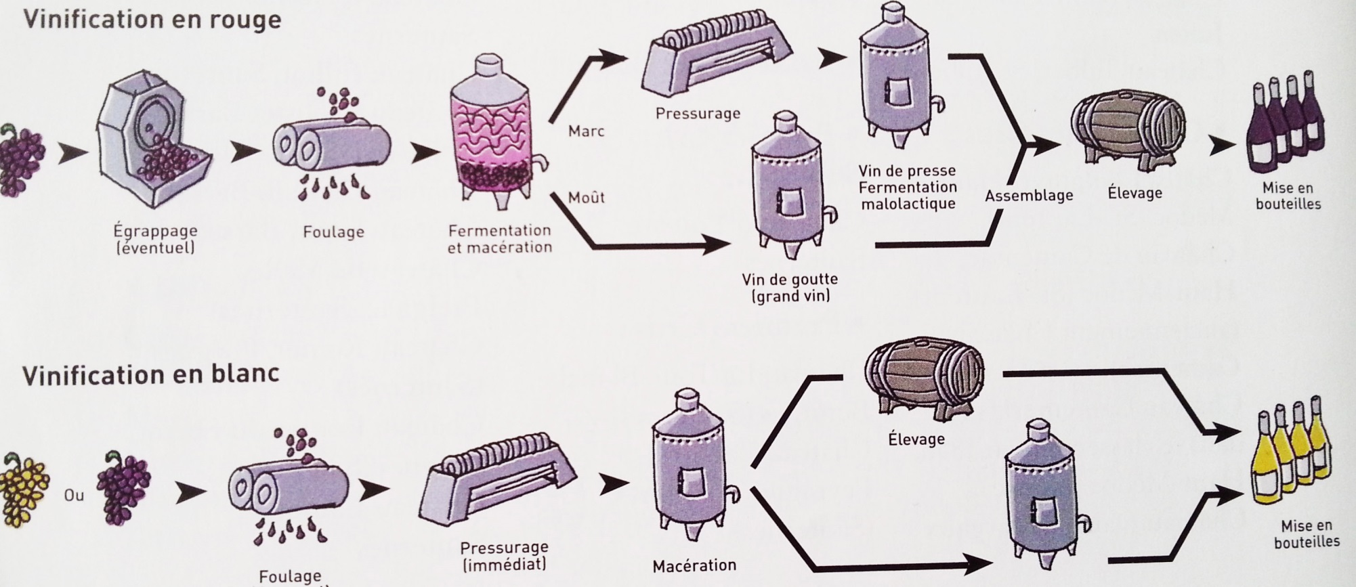
Introduction
Procédé de vinification

Slide 5
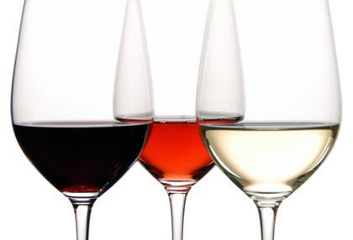
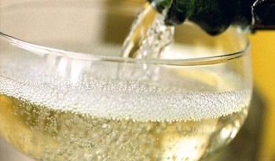
Introduction
Différents types de vins :
Vins tranquilles
Vins effervescents

Slide 6
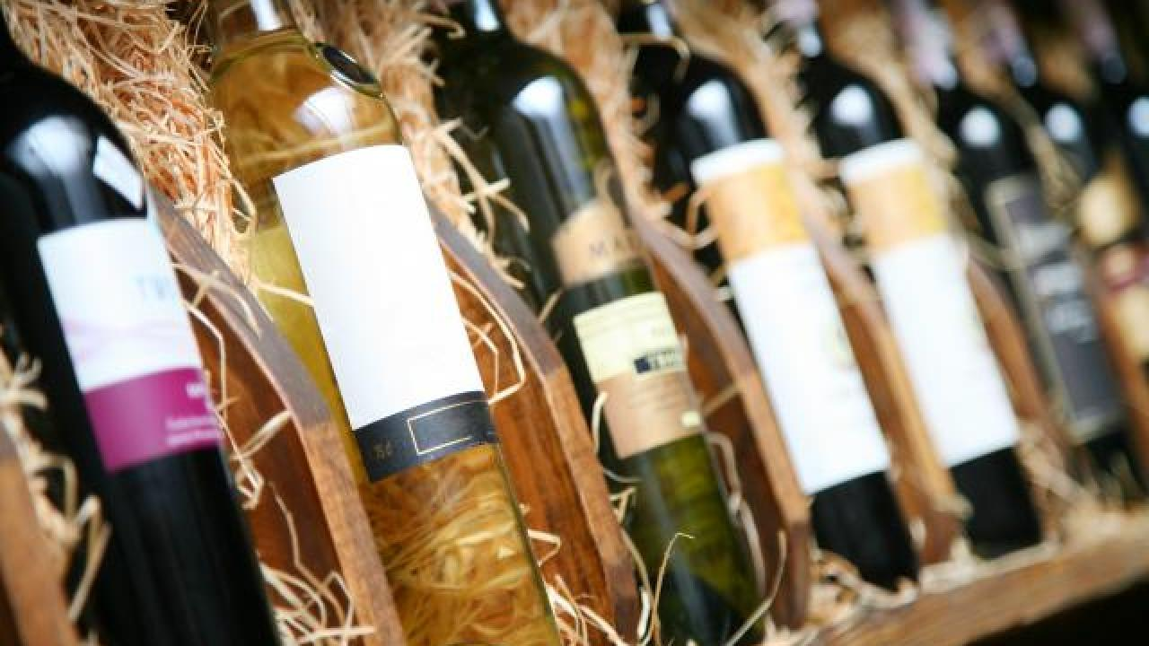
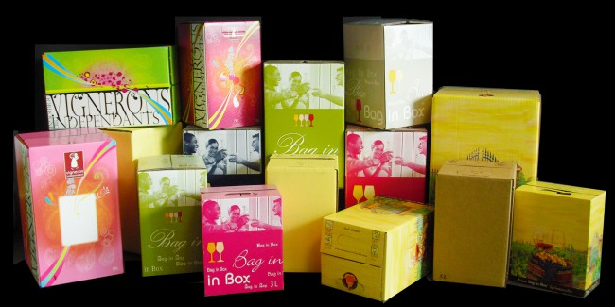
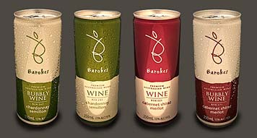
Introduction
Modes de conditionnement destinés à la vente aujourd’hui
En bouteille
Bag in box
On observe également un conditionnement en canette (Etats-Unis)

Slide 7
Introduction
Le vin est un produit fabriqué et consommé depuis très longtemps
Cela explique la grande diversité que l’on connait aujourd’hui
C’est une boisson ancrée dans la culture française et qui représente un marché important au niveau national et mondial

Slide 8
Analyse du marché du vin

Slide 9
Facteurs clés de succès
Le terroir
Le savoir faire interne (Ressources humaines)
Capital de départ ( Vignobles, Labels, matériel, conservation)
Beaucoup de modes de commercialisation
Notoriété de la marque
Potentiel de production face aux attentes du marché
Maîtrise des facteurs agroclimatiques et phytosanitaires

Slide 10
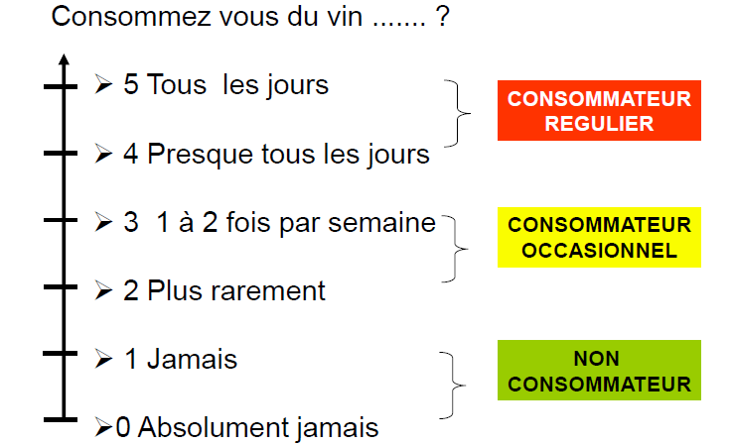
Comportement des consommateurs
3 types de consommateurs

Slide 11
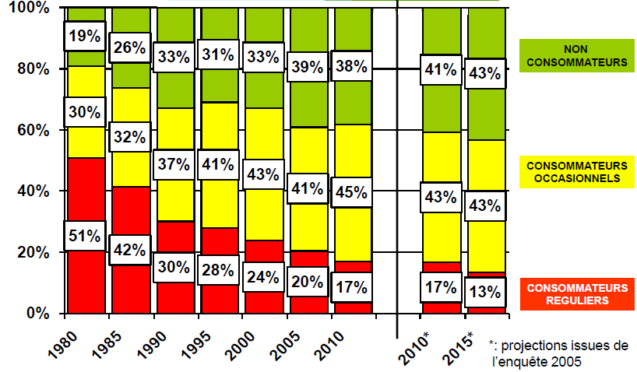
Comportement des consommateurs

Slide 12
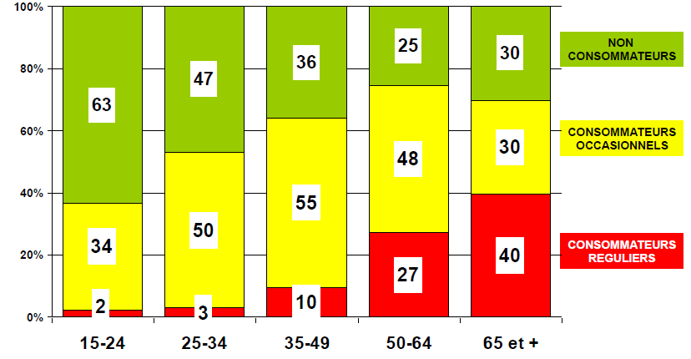
Comportement des consommateurs

Slide 13
Comportement des consommateurs
Consommation varie selon l’occasion
D’une façon générale, les français estiment qu’il est difficile de choisir un vin mais que sa consommation est indispensable lors des grandes occasions
Consommation moyenne au cours d’un repas = 14 cL
Message de consommation modérée : « 1 verre ça va, 3 verres bonjour les dégâts »
Les hommes consomment plus de vin que les femmes, mais nous avons une proportion égale de consommateurs occasionnels entre les hommes et les femmes

Slide 14
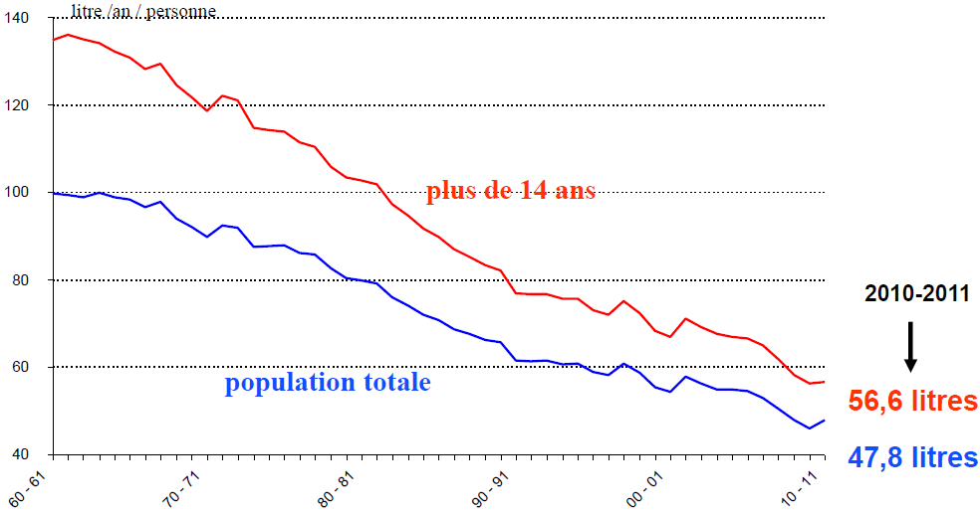
Analyse de la demande
Depuis années 60, diminution de la consommation de vin
La baisse de consommation est aussi observée dans d’autres pays producteurs de vin (Italie, Espagne, Portugal...)

Slide 15
Analyse de la demande
La France est le plus gros consommateur de vin dans le monde devant les italiens
Les français consomment environ 56 L de vin par an et par habitant, ce qui représente un chiffre d’affaire de 3 milliards d’euros pour la vente en grande distribution et environ 8 milliards d’euros grâce à l’exportation.
Le vin représente environ 60% de la quantité d’alcool totale ingérée par les français contre 75% il y a 30 ans.
Cela s’explique par une modification du comportement des consommateurs :
- Une désaffection des français pour le vin entre 1980 et 1990
- Une substitution des consommateurs réguliers par des consommateurs occasionnels
- Le vin est de moins en moins consommé pendant les repas

Slide 16
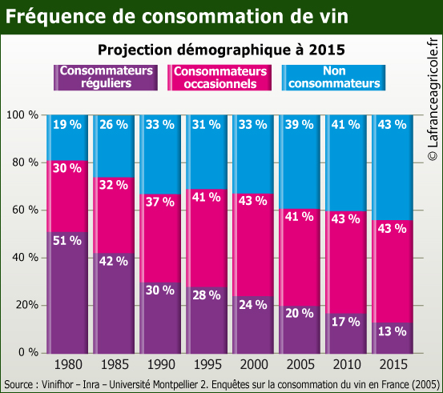
Analyse de la demande

Slide 17
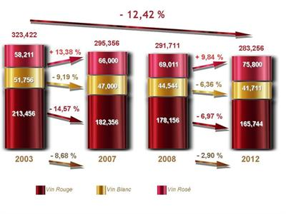
Analyse de la demande

Slide 18
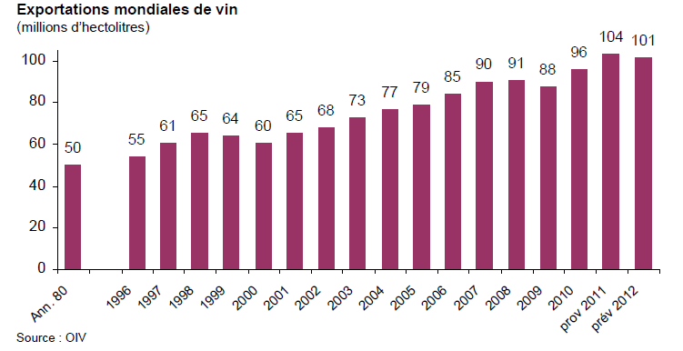
Analyse de la demande
La France se place :
En 1 ère position sur le marché chinois
En 3ème position sur les marchés allemands et britanniques
En 4ème position sur le marché américain

Slide 19
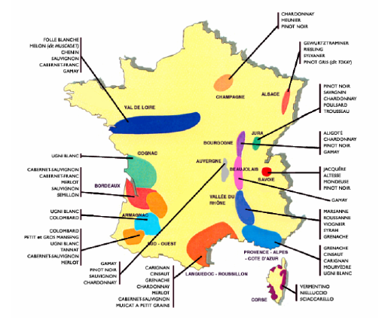
Analyse de l’offre
Avant 2000, on comptait 665000 exploitations agricoles
La diversité des vins s’explique par la variabilité géographique des domaines viticoles
Nous pouvons remarquer que la proportion de vins étrangers importés par la France est très faible (2%)

Slide 20
Analyse de l’offre
Exemple de la production de vin, essentiellement du vin blanc, dans la région Nord Est

Slide 21
Analyse de l’offre
Le vin se distribue de 2 façons :
Soit par le biais de ventes directes grandes surfaces, magasins spécialisés, e-commerce, vente directe chez le producteur. Il s’agit de vins destinés à la consommation à domicile
Soit les vins destinés à la consommation hors domicile sont vendus par les hôtels, restaurants, cafés…
Il existe trois types clients :
Les ménages
Les cafés, hôtels et restaurants
Les collectivités

Slide 22
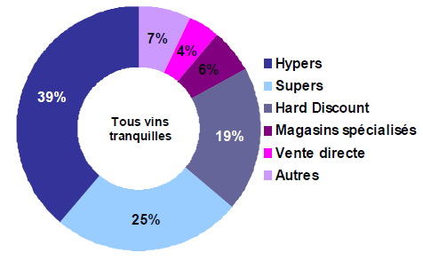
Analyse de l’offre

Slide 23
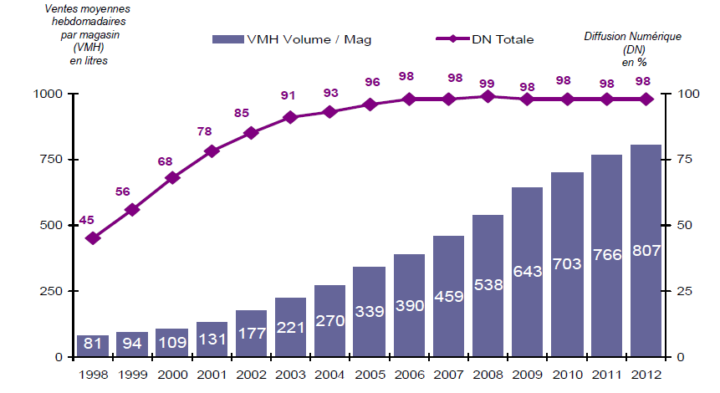
Analyse de l’offre
On distingue également deux autres formats pour la vente de vin :
Les ventes en bag in box
Les ventes sous MDD augmentent également notamment pour les AOP et les vins étrangers

Slide 24
Leader du marché
Le groupe Castel, dirigé par Pierre Castel
Fondation en 1949
1,01 Milliards d'euros de chiffres d'affaires en 2007
Propriétaire de la plus grande chaine de cavistes en France
Propriétaire de 21 propriétés viticoles dans les régions de Bordeaux, de Provence, du Languedoc et du Loire tels que Château d'Arcins (Bordelais), Domaine de la Clapière (Provence), ou encore Château Tour Prignac
45 millions de bouteilles produites en 2013 grâce aux six entreprises de négoces et d'embouteillage en France

Slide 25
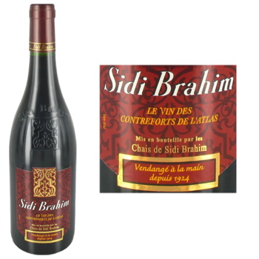
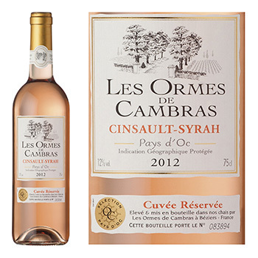
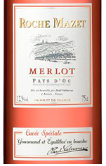
Les marques Castel

